Slide 1
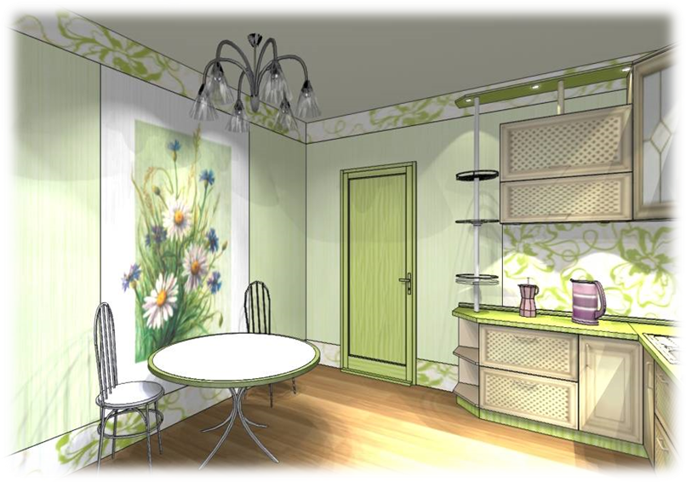
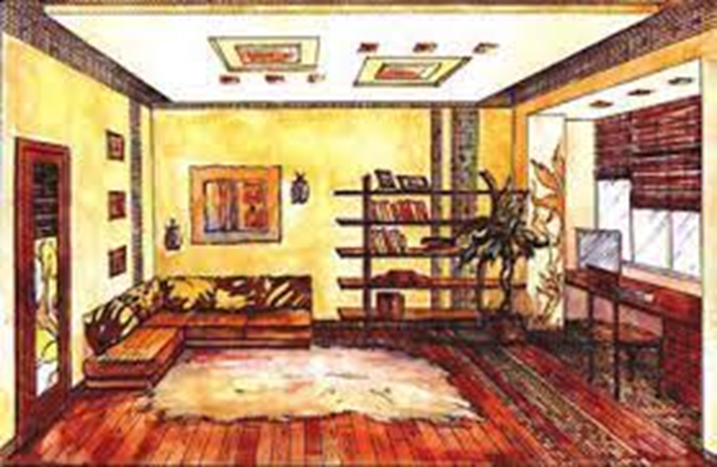
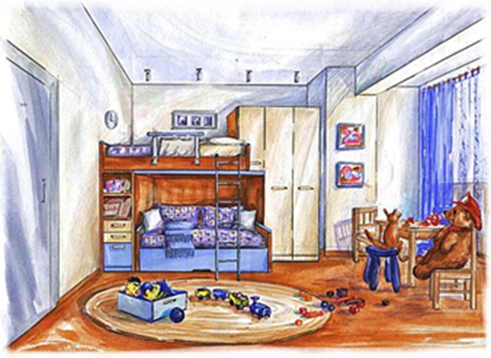
Інтер’єр.Особливості декорування та побудови інтер’єру
І частина
Підготувала: к.п.н. Гервас О.Г.

Slide 2
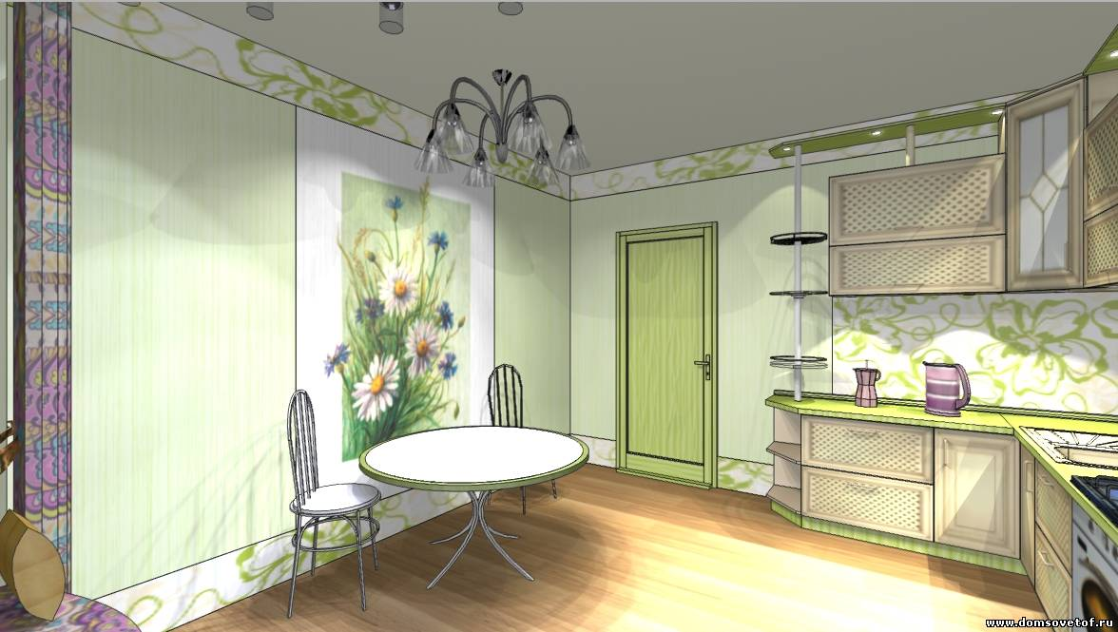
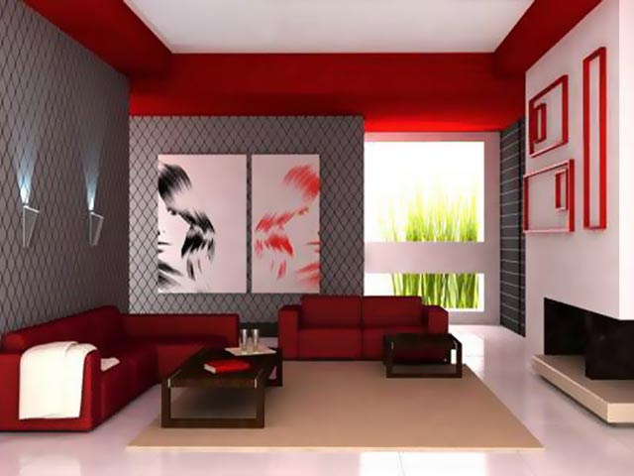
Де б ми не були, що би не робили — навчалися, відпочивали на природі чи їхали в поїзді — будь-який простір на якийсь час стає нашою домівкою. Але ми завжди з радістю повертаємося в той єдиний куточок, де нам по-справжньому добре, де ми знаходимо все на своїх місцях, де можна розслабитися і відпочити душею, — у власний ДІМ! Тому кожний прагне облаштувати своє житло з максимальним комфортом і смаком, зробити його зручнішим, затишнішим.
Оздоблення приміщення об’єднує в собі утилітарні (для повсякденного життя) та декоративні елементи, що прикрашають побут людини: килими, посуд, квіти, картини тощо.
Під час оформлення житла особлива увага приділяється трьом основним чинникам:
— функціональність, коли житло відповідає нормальним умовам проживання. Кожна кімната має певне призначення. Раціональне планування кімнат, зручно розміщені меблі додають помешканню комфорту;
— гігієнічність: звукоізоляція, повітрообмін, теплозахисні якості, робота санітарно-гігієнічного устаткування і т. ін.;
— естетичність, тобто гармонійність речей і простору, їх цілісність.

Slide 3
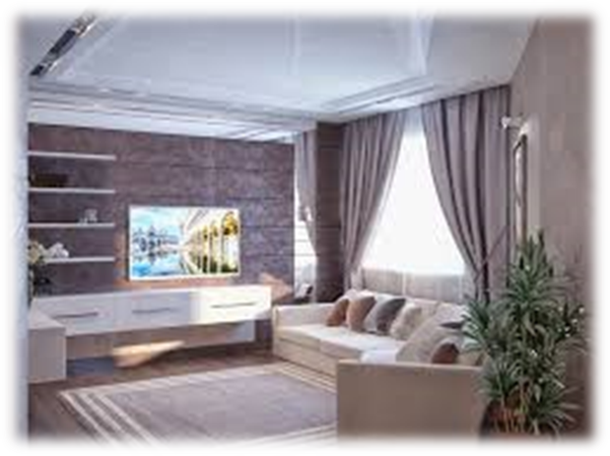
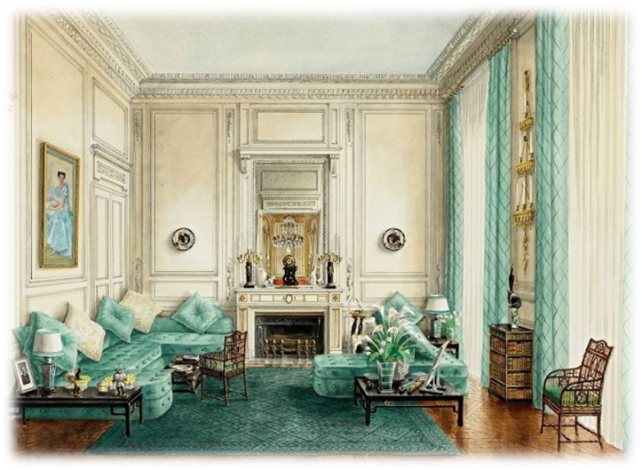
Інтер'єр — це оформлення внутрішнього простору будинку або окремих приміщень.
В інтер'єрі можуть бути виражені різноманітні відтінки почуттів і настрою людини: радість, смуток, роздуми; він може бути святковим або скромним, затишним або холодно-парадним. У ньому можливо показати зміни, які вносить до нашого життя дійсність. Вигляд нової квартири, лабораторії, офісу, театру, концертного залу буде відображати побут, смаки та захоплення нашого сучасника.
Інтер'єр слугує перехідним етапом до пленеру, до вулиці, повітря. Відкриті вікно або двері на балкон пов'язують інтер'єр з пейзажем зовнішнім світом.
Вам необхідні певні знання і навички зображення інтер'єру, тому що дуже часто він є фоном для тематичних композицій.

Slide 4
